Slide 1


Projeto Final
Laboratório de Sistemas Digitais
Marcador de ténis – Enunciado 2
Francisco Murcela (108815) e Carlos Ferreira (108822)

Slide 2
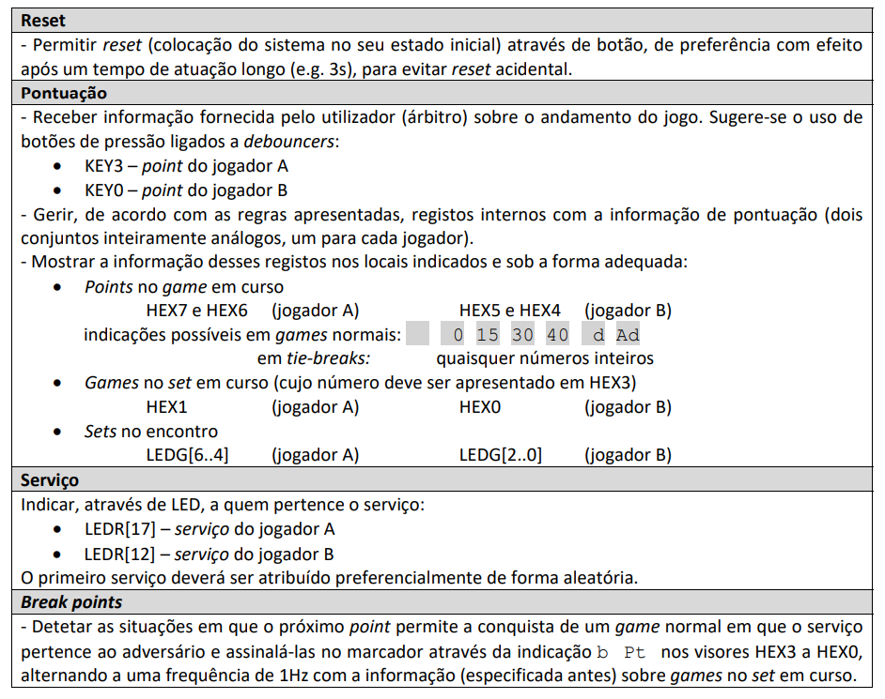
Enunciado
🠺
🠺

Slide 3
Regras Básicas do Ténis
T
1
🠺
🠺
O sistema de pontuação de ténis segue um modelo hierárquico envolvendo (em sequência ascendente) pontos (points), jogos (games), e conjuntos de jogos (sets).
O encontro (match) termina quando um jogador (vencedor do encontro) ganha o número pré‐definido de sets: por norma, 3 no ténis masculino (o que implica um máximo de 5 sets) e 2 em ténis feminino (máximo de 3 sets).
O set termina quando um jogador (vencedor do set): ganha 6 games (normais) antes de o adversário chegar a 5 ou ganha 7 games (normais) antes de o adversário chegar a 6 ou havendo empate a 6 games, ganha um sétimo game, dito de desempate (tie‐break).

Slide 4
Regras Básicas do Ténis
T
1
🠺
🠺
Há, portanto, dois tipos de game a considerar:
Um game normal termina quando um jogador (vencedor do game) atinge um número de points igual ou superior a 4 com diferença para o adversário igual ou superior a 2. No caso de ocorrer igualdade a 3, e em qualquer situação de igualdade a partir daí, o marcador deve assinalar empate (deuce). A partir de deuce, deve assinalar vantagem para o jogador que conquistar um ponto (advantage). A partir da situação de advantage, o game termina se o jogador em vantagem conquistar o point seguinte e regressa a deuce se for o seu adversário a fazê‐lo.
Um tie‐break termina quando um jogador (vencedor do game) atinge um número de points igual ou superior a 7 com diferença para o adversário igual ou superior a 2.

Slide 5
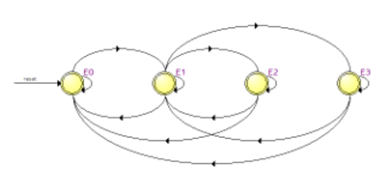
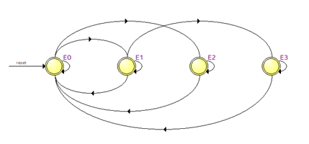

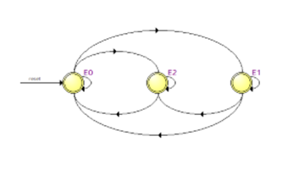
Esquema geral dos módulos
🠺
Jogo Normal
🠺
Set
Match
Tie-Break

Slide 6
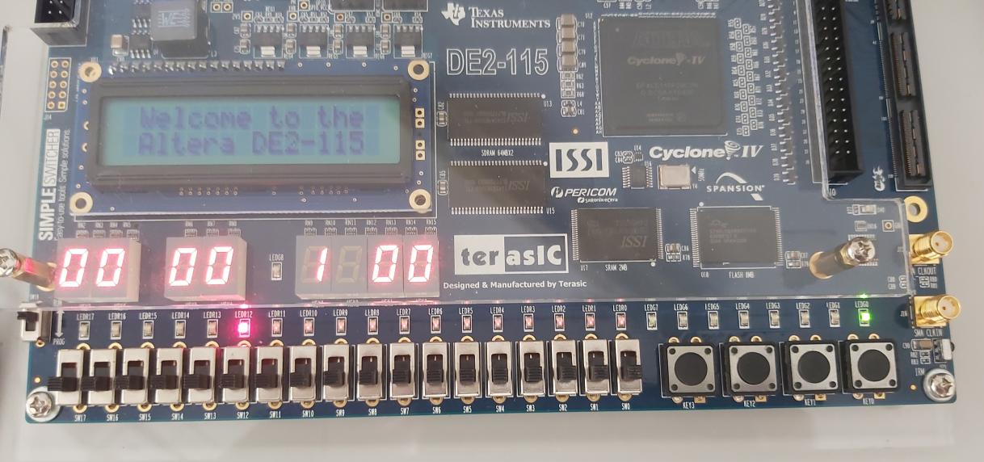
Legenda da placa
🠺
Número de sets ganho pelo jogador A
🠺
Número de sets ganho pelo jogador B
Ponto do Jogador B
Pontos do jogador Ar
Detetor do serviço
Pontos do jogador B
Número de jogos e jogos ganhos por cada jogador
Ponto do Jogador A
Reset Geral
Novo Set

Slide 7
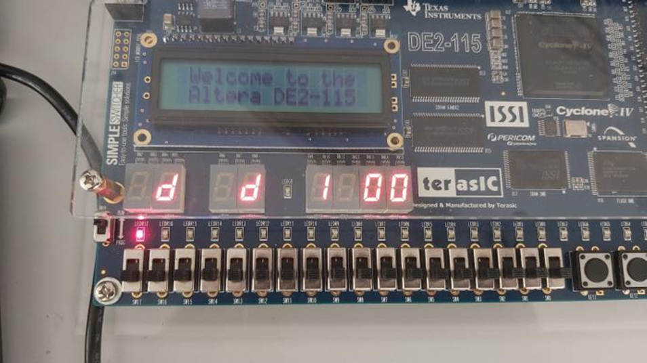
Modo de Deuce

Slide 8
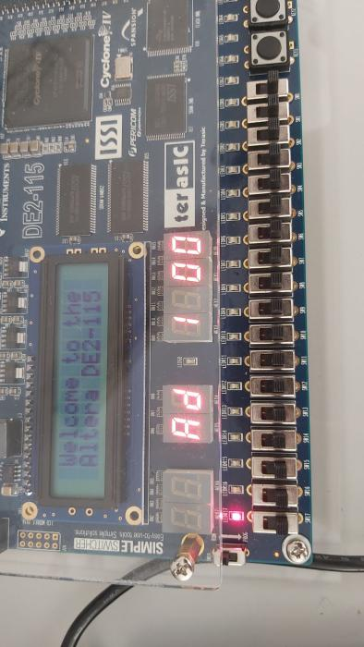
Modo Advantage

Slide 9
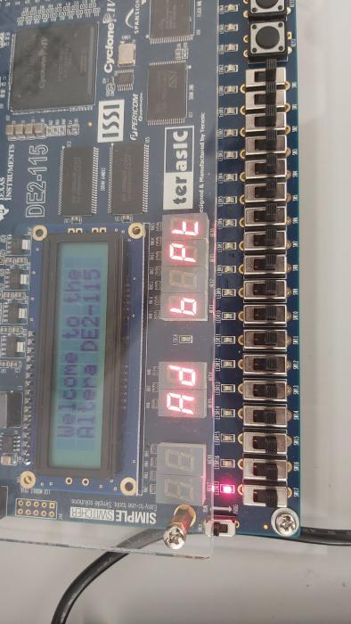
Funcionalidade Break Point

Slide 10
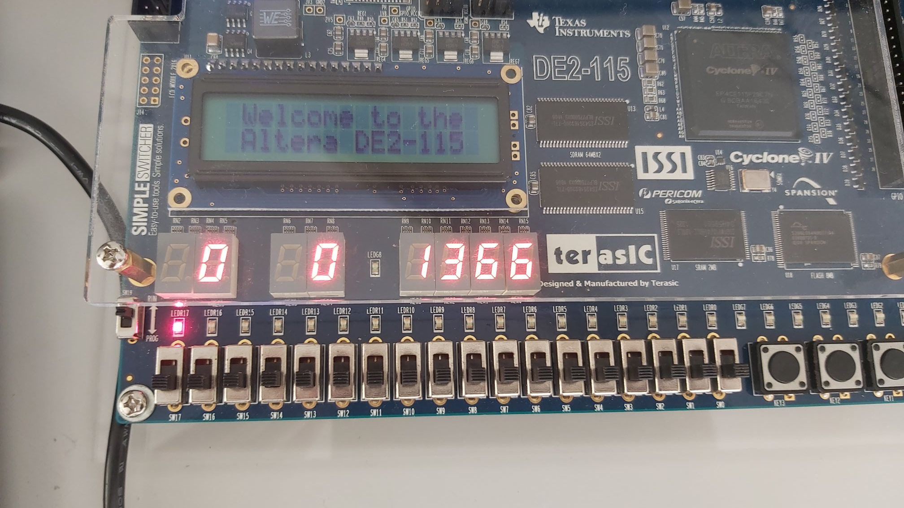
Modo Tie-Break

